Slide 1

Sudoku procedure
made by cjj,xy

Slide 2
solve
  思想很简单，实现起来也很容易：遍历所有格子，找到能填的数最少的格子（如果可能数为一则直接填入），将所有能填的数试一遍，每个填进去后递归调用solve函数，直到格子全被填满为止。

Slide 4
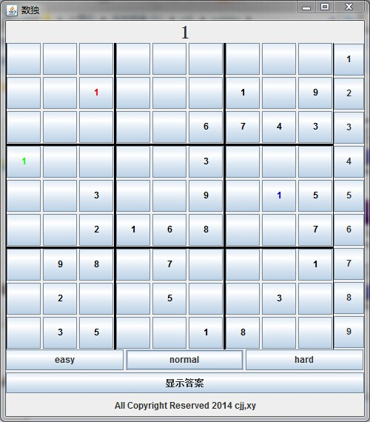
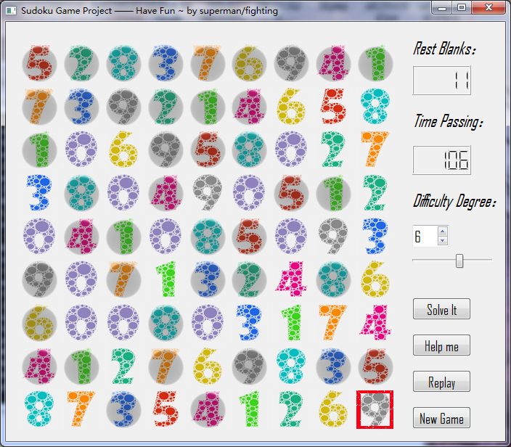
可视化
我们的设计理念是简约而不简单。我认为是要让玩家看得清楚（如右图），而不是看着花哨却让用户体验不好（如下图（我不是故意黑他的））。于是，我设计了这样较为清爽的界面，使玩家感到比较容易看出哪个格子里是什么，而不是下图那种色盲检测图片。

